Slide 1

TRƯỜNG TIỂU HỌC CHU VĂN AN
CHÀO MỪNG QUÝ THẦY CÔ
VỀ DỰ GIỜ THĂM LỚP
Hoạt động trải nghiệm
BÀI 15: HĐCĐ: AN TOÀN TRONG ĂN UỐNG
GV:NGUYỄN THỊ THU HƯƠNG

Slide 2


Slide 3
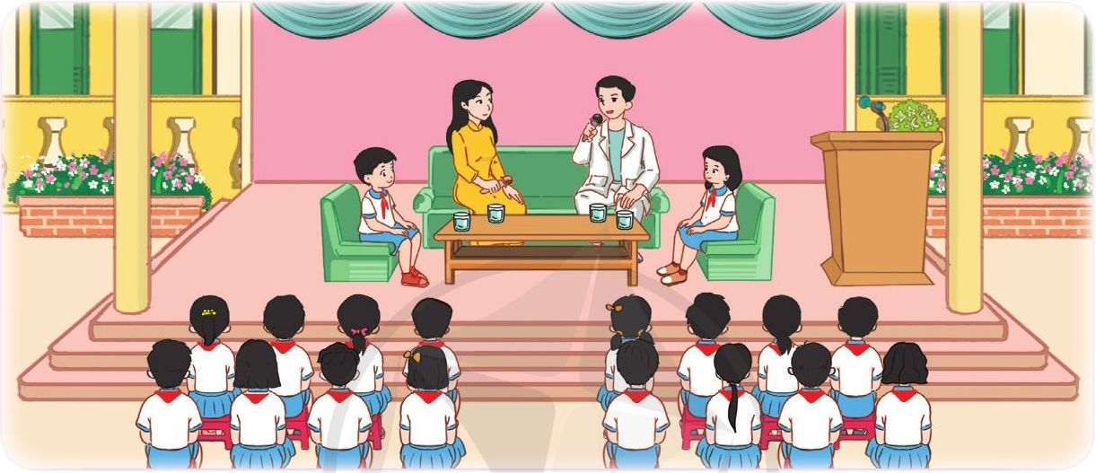
HOẠT ĐỘNG TRẢI NGHIỆM
Bài 33: AN TOÀN TRONG ĂN UỐNG
Trò chuyện với bác sĩ về chủ đề an toàn thực phẩm.

Slide 4

Trò chuyện với bác sĩ về chủ đề an toàn thực phẩm.
Chia sẻ điều em học được sau buổi trò chuyện

Slide 5
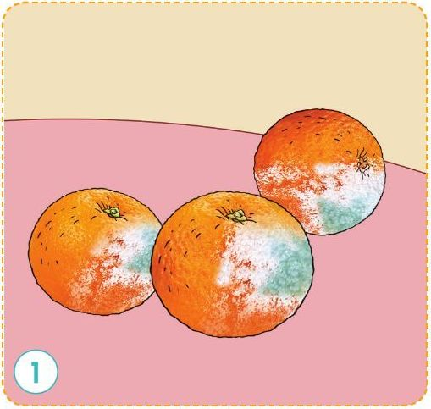
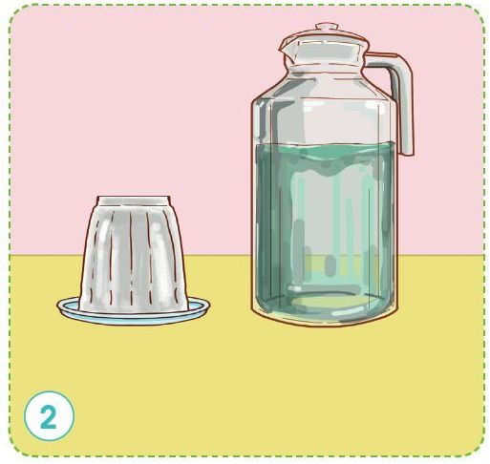
Quan sát tranh
2. Nhận diện thực phẩm không an toàn.

Slide 6
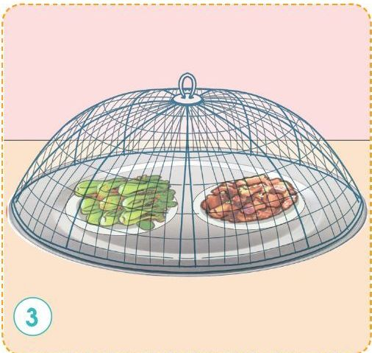
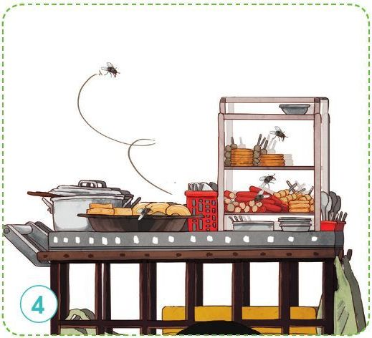
Quan sát tranh
2. Nhận diện thực phẩm không an toàn.

Slide 7
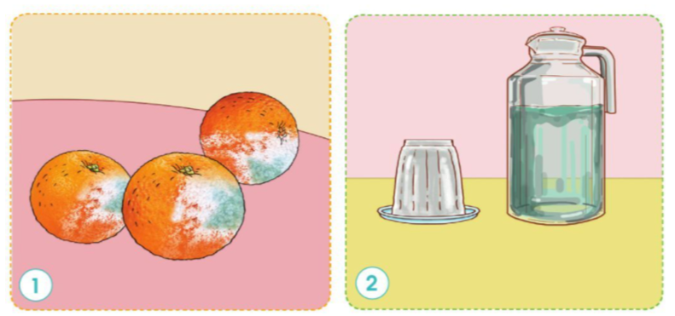
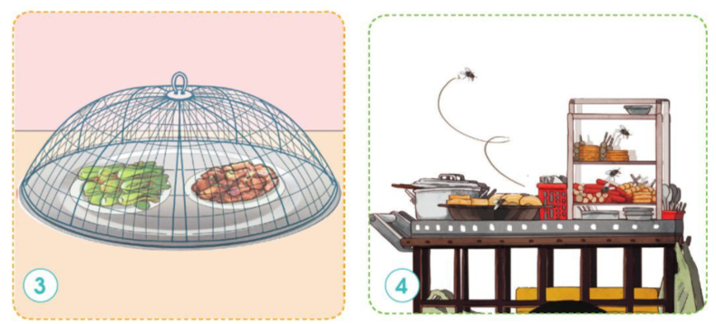
Quan sát tranh
2. Nhận diện thực phẩm không an toàn.
Thảo luận về các loại thực phẩm không an toàn.

Slide 8
Chia sẻ kết quả thảo luận trước lớp.
2. Nhận diện thực phẩm không an toàn.
Hình 1: Quả cam đã có dấu hiệu bị mốc, không đảm bảo vệ sinh an toàn thực phẩm.

Slide 9
Chia sẻ kết quả thảo luận trước lớp.
2. Nhận diện thực phẩm không an toàn.
Hình 4: Thực phẩm được sản xuất tại nơi bẩn thỉu, có ruồi muỗi, không được che chắn, đậy kín, không đảm bảo vệ sinh an toan thực phẩm.

Slide 10

2. Nhận diện thực phẩm không an toàn.

Slide 11
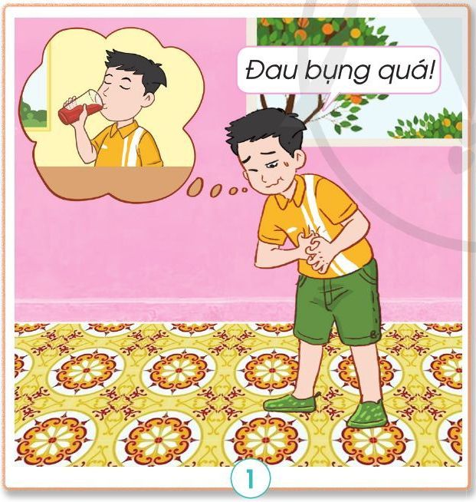
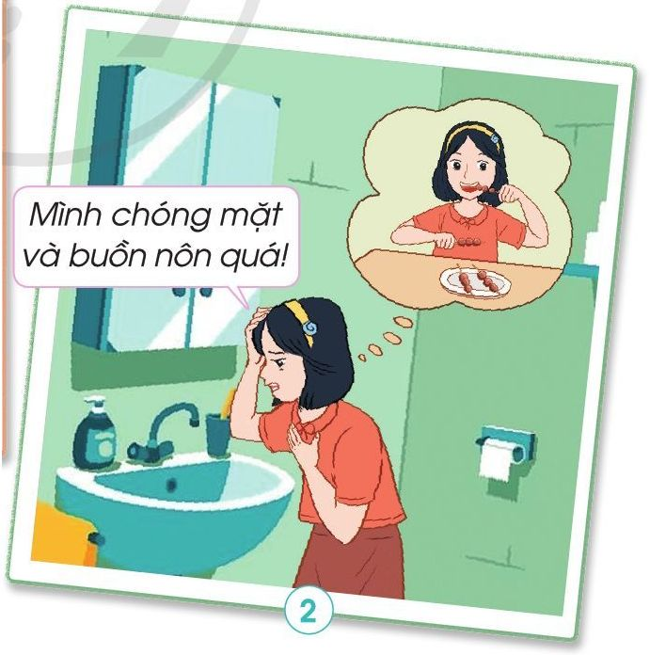
Quan sát tranh
2. Nhận biết nguy cơ của việc ăn uống không an toàn

Slide 12
Quan sát tranh
2. Nhận biết nguy cơ của việc ăn uống không an toàn
Thảo luận về các loại thực phẩm không an toàn.

Slide 13
2. Nhận biết nguy cơ của việc ăn uống không an toàn
Chia sẻ kết quả thảo luận trước lớp.
Bạn nhỏ đau bụng do uống nước không đảm bảo vệ sinh như nước chưa sôi, nước hoa quả để lâu ngày đã bốc mùi,….

Slide 14
2. Nhận biết nguy cơ của việc ăn uống không an toàn
Chia sẻ kết quả thảo luận trước lớp.
Bạn nhỏ bị chóng mặt và buồn nôn do ăn thực phẩm không đảm bảo như chưa nấu chín, sản xuất và chế biến ở nơi bẩn, không đảm bảo vệ sinh, sử dụng dầu chiên rán lâu ngày chưa nhiều tạp chất,..

Slide 15


Slide 16
Kết luận: Ăn uống không đảm bảo vệ sinh sẽ có nguy cơ rất lớn bị ngộ độc thực phẩm. Một số dấu hiệu và triệu chứng bị ngộ độc thực phẩm thường gặp bao gồm: đau bụng dữ dội, buồn nôn, chóng mặt, sốt, đi ngoài,... Điều này rất có hại cho sức khỏe, vì vậy chúng ta phải đảm bảo vệ sinh an toàn thực phẩm trong cuộc sống hàng ngày.

Slide 17

XIN CHÂN THÀNH CẢM ƠN
QUÝ THẦY CÔ GIÁO VÀ CÁC EM

